Slide 1
人教版 九年级下
第三单元 第一次世界大战和战后初期的世界
第10课 《凡尔赛条约》和《九国公约》

Slide 2



提示：点击 进入习题
新知巩固·逐点练透
新题精题·培优提能
1
A
5
B
1
B
5
A
2
D
6
D
2
C
6
C
3
C
见习题
3
A
见习题
7
7
4
A
4
A

Slide 3
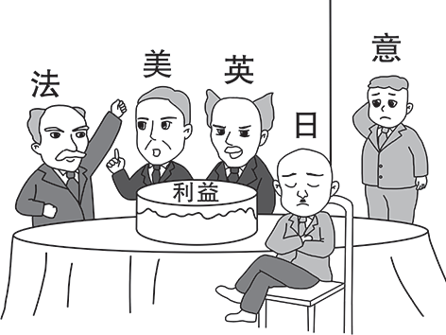

1．下图是某同学手绘的“巴黎和会分赃图”，图中各国分赃的主要对象是( )
A．德国 B．奥匈帝国
C．土耳其 D．塞尔维亚
A

Slide 4
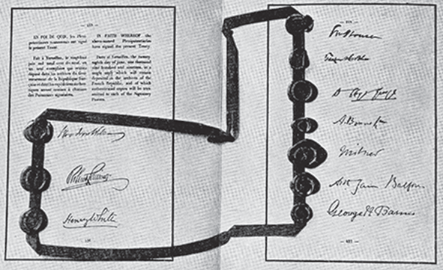
2．下图为某次会议签订的和约文本，该和约中最能体现这次会议实质的是( )
A．德国取消义务兵役制
B．阿尔萨斯—洛林归还法国
C．德国须支付大量赔款
D．“委任统治”德国海外殖民地
D

Slide 5
3．1920年，在美国总统威尔逊主持下，国际联盟宣告正式成立。但因与英、法争夺领导权失败，美国最终未加入国联。这说明了( )
A．美国未能全程参加一战
B．英法经济实力并未受到削弱
C．美国综合实力不足以称霸世界
D．国联不能维护战后世界和平
C

Slide 6
4．在巴黎和会上，美、英支持日本取得德国在山东的权益；而在华盛顿会议上，它们又表示支持中国收回山东的主权。美、英转变态度的主要原因是( )
A．抵制日本扩张，打破日本独霸中国的局面
B．维护中国的主权和领土完整
C．平息中国人民的反帝斗争
D．利用中国牵制日本，以实现其称霸世界的野心
A

Slide 7
5．《一战后的美日海权角逐与太平洋战争的爆发》一文中写道：日本认为华盛顿会议的决定对日本的安全以及在中国的利益构成了威胁，从而激起了日本对美国的极端仇视，这为日美争夺太平洋霸权埋下了种子。这段话说明了华盛顿会议( )
A．使中美两国形成与日本对抗的同盟
B．没有消除帝国主义国家间的矛盾
C．使太平洋地区建立了稳定的国际秩序
D．顾及到了弱小国家和民族的利益
B

Slide 8
6．制作历史知识卡片是学习历史的一种重要方法。下图是马小跳制作的关于华盛顿会议的学习卡片，其中表述有误的一项是( )
A．历史背景 B．召开时间 C．主要内容 D．主要影响
D
历史背景：为了遏制日本在太平洋地区的扩张，由美国倡议召开
召开时间：1921—1922年
主要内容：与会各国签署了《九国公约》
主要影响：调整了战胜国在西亚和太平洋地区的关系

Slide 9
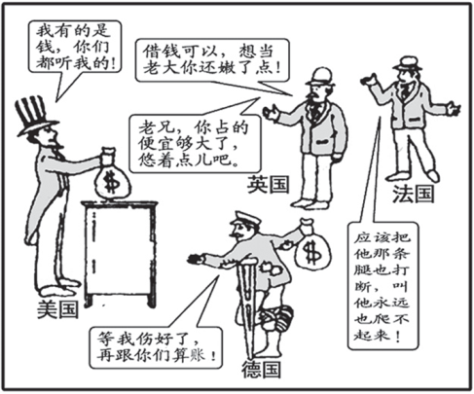
7．阅读下列材料，回答问题。
材料一 漫画《争吵与签约》
(1)根据材料一，主宰巴黎和会的是哪几个国家？他们争吵的最终结果怎样？
英、法、美。 签订了《凡尔赛条约》。

Slide 10
材料二 华盛顿会议“使中国回复到几个帝国主义国家共同支配的局面”。
(2)结合材料二和所学知识分析，中国在华盛顿会议上扮演了什么角色？华盛顿会议上签订的哪一条约导致了材料二中这种局面的出现？
被瓜分的角色。 《九国公约》。

Slide 11
材料三 20世纪20年代后期是繁荣、稳定与和解的几年；20世纪30年代则是萧条、危机和战争的10年。20年代的和解在欧洲以法国联盟体系为基础，在远东则以华盛顿会议的协定为基础，两者的目标都是维护这两个地区的现状。这一目标在20世纪20年代得到实现，但在随后的10年中，一切又突然地、决定性地颠倒过来。德国和日本的新领导人决意修改第一次世界大战的领土和约，并有办法、有决心这样做。
——斯塔夫里阿诺斯《全球通史》

Slide 12
(3)结合材料三和所学知识指出，帝国主义构建的国际关系新格局是什么？它的实质是什么？
凡尔赛—华盛顿体系。
一战后帝国主义强国重新瓜分世界的体系。

Slide 13
(4)你从巴黎和会与华盛顿会议对中国产生的影响中，得到怎样的启示？
弱国无外交，外交是综合国力的较量。(言之有理即可)

Slide 14
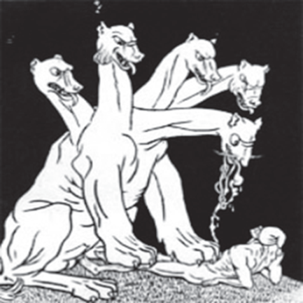
1．【核心素养：历史解释】1921年在德国一家杂志上刊登了一幅漫画，该漫画将英、法、美、意、日比作一只五头怪兽，它将德国踩在脚下，贪婪地将其内脏吞食殆尽。这一漫画适合用来( )
A．说明第一次世界大战的性质
B．揭示巴黎和会的实质
C．说明召开华盛顿会议的目的
D．说明巴黎和会严重侵犯了中国的权利

Slide 15
【点拨】题干中关键信息是：英、法、美、意、日残酷打击德国。结合所学知识可知，为惩罚和削弱德国，1919年6月，协约国和德国签订了《凡尔赛条约》，对德国的领土、军事、政治、赔款、殖民地等作出了严苛的规定。由此可见巴黎和会是帝国主义强国宰割战败国的分赃会议。
【答案】B

Slide 16
2．1919年6月，某报纸发文说：“600万人躺在坟墓中，3个老人坐在巴黎瓜分世界。”对这次“瓜分世界”结果的表述，正确的是( )
A．严重削弱了一战后的日本
B．中国对此结果表示肯定
C．加剧多方矛盾，形成新的隐患
D．确立了凡尔赛—华盛顿体系

Slide 17
【点拨】由“1919年”“巴黎”可知，材料反映的是巴黎和会上英、法、美瓜分世界。巴黎和会签订了《凡尔赛条约》，由于分赃不均，没有消除帝国主义国家之间的矛盾，反而加深了它们之间的矛盾，形成新的隐患。故选C。
【答案】C

Slide 18
3．下面这则材料中，“劳合·乔治就预感到了这种危险”，造成“这种危险”的原因是( )
A．《凡尔赛条约》对德国的处罚过于严厉
B．英法两国在处理德国问题上有争议
C．美国不甘心在巴黎和会上的失败
D．德国法西斯上台要重新瓜分世界
……还在巴黎和会期间，劳合·乔治就预感到了这种危险。他说：“你们可以夺走德国的殖民地，把它的军队减到仅够建立一支警察部队的数量，把它的海军降到五等国家的地位，这一切终究毫无意义，如果德国认为1919年的和约不公平，那么它将会找到对战胜国进行报复的手段。”

Slide 19
【点拨】“你们可以夺走德国的殖民地，把它的军队减到仅够建立一支警察部队的数量，把它的海军降到五等国家的地位”反映了巴黎和会上签订的《凡尔赛条约》对德国的处罚过于严厉。故选A。
【答案】A

Slide 20
4．《九国公约》规定：“为适用在中国之门户开放，或各国商务实业机会均等之原则，更为有效起见，缔约各国除中国外，协定不得谋取或赞助其本国人民谋取以下权利。”这表明( )
A．列强支配中国的目标暂时达成一致
B．中国主权和领土得到尊重
C．日本在华利益得到彻底清算
D．中国的国际地位大大提高

Slide 21
【点拨】《九国公约》表面上尊重中国的主权、独立和领土完整，实际上打破了日本独霸中国的局面，使中国“回复到几个帝国主义国家共同支配的局面”。这是列强支配中国的目标暂时达成一致的结果。故选A。
【答案】A

Slide 22
5．下面为1922年北洋政府与列强所签条约的部分内容。以下对其理解正确的是( )
A．方便美国在中国的扩张
B．是凡尔赛体系的组成部分
C．主要协调德国与英国的矛盾
D．实质上尊重中国的主权与领土完整
除中国外，缔约各国协定：(一)尊重中国之主权与独立，及领土与行政之完整……(三)施用各种之权势，以期切实设立并维持各国在中国全境之商务实业机会均等之原则……

Slide 23
【点拨】材料体现的是《九国公约》的内容，《九国公约》实现了美国长期追求的“门户开放”等目的，使日本独霸中国的企图未能实现，维持了几个帝国主义国家共同支配中国的局面。因此，A符合题意；《九国公约》不是凡尔赛体系的组成部分，排除B；华盛顿会议主要协调的是美国和日本的矛盾，排除C；D本身表述错误。
【答案】A

Slide 24
6．巴黎和会和华盛顿会议是两次重要的国际会议，对时局产生了重要影响。关于两次会议的共同点，下列说法正确的是( )
①由少数国家操纵并充满矛盾和斗争
②最大受益国都是美国
③都涉及中国问题，并损害中国主权
④本质上都是帝国主义列强重新瓜分世界的会议
A．①②③④ B．①②④ C．①③④ D．②③④

Slide 25
【点拨】美国没有批准巴黎和会上签订的《凡尔赛条约》，因而没有从中获得最大利益。华盛顿会议最大的受益国是美国。故②不是两次会议的共同点，排除含②的A、B、D三项。
【答案】C

Slide 26
7．阅读材料，回答问题。
材料一 在巴黎和会上，“百灵鸟”——威尔逊极力想使美国登上第一大国的宝座，称霸世界。但美国在国际舞台上毕竟根基不深，它的海军不如英国，陆军不如法国，美妙的幻想一旦碰到“老虎”(指法国总理克里孟梭)讲究实际的强硬主张和“狐狸”(指英国首相劳合·乔治)斤斤计较的商人政策，“百灵鸟”就变成了“一个十足的傻瓜”“又聋又哑的堂吉诃德”。

Slide 27
(1)根据材料一，分析“百灵鸟”外交的尴尬是否仅仅是因为“老虎”的强硬和“狐狸”的狡猾。
不是。主要是因为当时美国的综合实力还不足以压制英、法(美国在国际舞台上根基不深，海军不如英国，陆军不如法国)。

Slide 28
材料二 在巴黎和会上，法国以明确的方式提出要求，主要有两点：第一，“阿尔萨斯必须归还给我们，应按照1790年前的边界归还……”第二，法国政府“希望看到莱茵河以西的领土和德意志帝国分开，并成立一个类似缓冲国的国家”，以防止德国东山再起。
(2)根据材料二并结合所学知识，说出法国处理德国的原则以及法国为什么要这样做。
原则：严厉制裁德国。
原因：法国为了防止德国东山再起，企图称霸欧洲。

Slide 29
材料三 在和会上，“沉默的小伙伴”——日本内阁大臣牧野对涉及远东的问题争吵不休，毫不相让，对欧洲事务则漠不关心，为的是不至于引起欧洲列强的反感。
(3)根据材料三，说说牧野做“沉默的小伙伴”的目的是什么。根据材料三和所学知识，说明日本主要争取的地区是哪里。
不至于引起欧洲列强的反感。
日本在当时主要争取的地区是东亚，尤其是中国。

Slide 30
材料四 顾维钧作为中国全权代表之一出席了巴黎和会。会上，针对日本代表对山东的无理要求，他据理力争，但最后，美、英、法三国首脑不顾中国代表的强烈抗议，仍然宣布让日本继承德国在山东的一切权益。
(4)顾维钧据理力争，最终未能挽救山东，这说明了什么？指出巴黎和会的实质。
弱国无外交。
帝国主义争夺世界霸权，重新瓜分世界的分赃会议。

Slide 31
(5)综合上述材料，说说巴黎和会给了我们什么启示。
外交是综合国力的较量。

